Slide 1
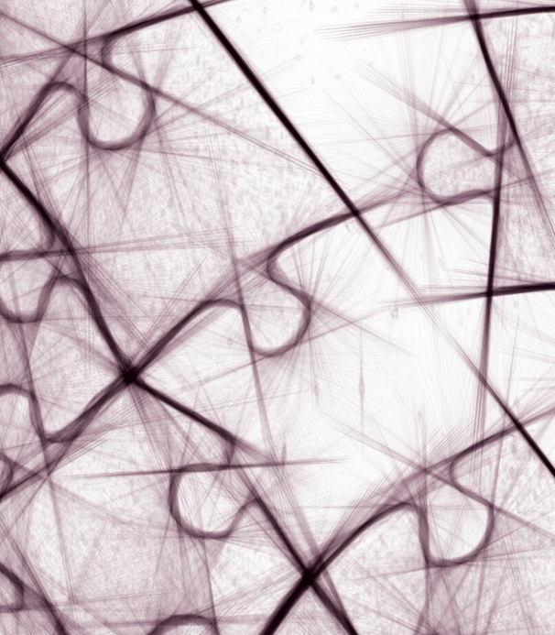


A EMENDA CONSTITUCIONAL 103 E SEUS IMPACTOS

Slide 2
SEM APLICAÇÃO PARCIAL OU TOTAL DA EMENDA CONSTITUCIONAL 103
O ENTE NÃO TERÁ REDUÇÃO COM DESPESAS PREVIDENCIÁRIAS...

Slide 3
Portaria 464/2018
A Portaria Ministerial 464 de 19 de Novembro de 2018, trouxe mudanças significativas na apuração do passivo atuarial da entidade previdenciária, vejamos as principais:
* Art. 21. As tábuas biométricas utilizadas nas avaliações atuariais para a projeção da longevidade e da entrada em invalidez da massa de beneficiários do RPPS deverão estar adequadas à respectiva massa, observados os seguintes critérios técnicos:
I - para a taxa de sobrevivência de válidos e inválidos, o limite mínimo será:
a) dado pela tábua anual de mortalidade do Instituto Brasileiro de Geografia e Estatísticas - IBGE, segregada obrigatoriamente por sexo, divulgada no endereço eletrônico na rede mundial de computadores - Internet da Secretaria de Previdência.

Slide 4
Portaria 464/2018
Tábua Utilizada em 2019:

Slide 5
Portaria 464/2018
Tábua a Ser Utilizada em 2020:

Slide 6
Portaria 464/2018
Massa de Segurados de uma Cidade com 50 Mil Habitantes:

Slide 7
Portaria 464/2018
A Portaria Ministerial 464 de 19 de Novembro de 2018, trouxe mudanças significativas na apuração do passivo atuarial da entidade previdenciária, vejamos as principais:
* Art. 26. A taxa de juros real anual a ser utilizada como taxa de desconto para apuração do valor presente dos fluxos de benefícios e contribuições do RPPS deverá ter, como limite máximo, o menor percentual dentre os seguintes:
I - do valor esperado da rentabilidade futura dos investimentos dos ativos garantidores do RPPS, conforme meta prevista na política anual de investimentos aprovada pelo conselho deliberativo do regime; e
II - da taxa de juros parâmetro cujo ponto da Estrutura a Termo de Taxa de Juros Média seja o mais próximo à duração do passivo do RPPS.
§ 1º A duração do passivo deverá ser calculada por meio do Demonstrativo de Duração do Passivo de que trata o art. 11.

Slide 8
Portaria 464/2018

Slide 9
Portaria 464/2018

Slide 10
APLICAÇÃO IMEDIATA E OBRIGATÓRIA EM RPPS
A EMENDA CONSTITUCIONAL 103 E SEUS IMPACTOS

Slide 11
APLICAÇÃO IMEDIATA E OBRIGATÓRIA EM RPPS
Emenda Constitucional 103/2019
Custo Normal: Art. 9º Até que entre em vigor lei complementar que discipline o § 22 do art. 40 da Constituição Federal, aplicam-se aos regimes próprios de previdência social o disposto na Lei nº 9.717, de 27 de novembro de 1998, e o disposto neste artigo.
§ 2º O rol de benefícios dos regimes próprios de previdência social fica limitado às aposentadorias e à pensão por morte.
§ 4º Os Estados, o Distrito Federal e os Municípios não poderão estabelecer alíquota inferior à da contribuição dos servidores da União (ALÍQUOTA DE 14%), exceto se demonstrado que o respectivo regime próprio de previdência social não possui déficit atuarial a ser equacionado, hipótese em que a alíquota não poderá ser inferior às alíquotas aplicáveis ao Regime Geral de Previdência Social.

Slide 12
APLICAÇÃO IMEDIATA E OBRIGATÓRIA EM RPPS
Benefício Previdenciário | Custo em % sobre o total da Folha de Pessoal Ativo
 | Situação Atual | Situação Pretendida
Aposentadorias | 17,20% | 17,20%
Aposentadoria por invalidez | 1,36% | 1,36%
Pensão por Morte | 3,30% | 3,30%
Auxílio-Doença | 2,13% | 0,00
Salário-Maternidade | 0,50% | 0,00
Salário-Família | 0,50% | 0,00
Auxílio-Reclusão | 0,01% | 0,00
TOTAL | 25,00% | 21,86%
Divisão das Alíquotas
Servidores Ativos, Inativos e Pensionistas | 11,00% | 14,00%
Órgãos Empregadores | 14,00% | 14,00%
Inativos e Pensionistas contribuição acima do teto do RGPS

Slide 13
APLICAÇÃO IMEDIATA E OBRIGATÓRIA EM RPPS
Contribuintes | Valor a ser arrecadado com alteração. Folha estimada em R$ 4.500.000,00 mês
 | Situação Atual | Situação Pretendida
Órgão Empregador | 14,00% | 14,00%
Servidor Ativo | 11,00% | 14,00%
Valor estimado | R$ 1.125.000,00 mês | R$ 1.260.000,00 mês
Diferença | R$ 135.000,00 mês | R$ 1.755.000,00 ano

Slide 14
APLICAÇÃO IMEDIATA E OBRIGATÓRIA EM RPPS
Emenda Constitucional 103/2019
Artigo 40, § 14º A União, os Estados, o Distrito Federal e os Municípios instituirão, por lei de iniciativa do respectivo Poder Executivo, regime de previdência complementar para servidores públicos ocupantes de cargo efetivo, observado o limite máximo dos benefícios do Regime Geral de Previdência Social para o valor das aposentadorias e pensões em regime próprio de previdência social, ressalvado o disposto no §16.
§ 15º O regime de previdência complementar de que trata o §14º oferecerá plano de benefícios somente na modalidade contribuição definida, observará o disposto no art. 202 e será efetivado por intermédio de entidade fechada e previdência complementar ou de entidade aberta de previdência complementar.

Slide 15
Previdência complementar
CONTRIBUIÇÃO DO ÓRGÃO EMPREGADOR FIXADO EM 14%
Contribuintes | Calculado em benefício médio de R$ 9.000,00
 | Situação Atual | Situação Pretendida
Servidor Ativo (parte RPPS) | 1.260,00 | 817,52
Servidor Ativo (Complementar) | 0,00 | 189,63
Economia Estimada | 252,85 mês | 3.287,05 ano
Teto do RGPS: 5.839,45

Slide 16
PODERÁ SER APLICADA EM CASO DE DÉFICIT ATUARIAL
A EMENDA CONSTITUCIONAL 103 E SEUS IMPACTOS

Slide 17
Inovações da reforma da previdência
Emenda Constitucional 103/2019
Custo Suplementar:
"Art. 149.................................................................................................................
§ 1º A União, os Estados, o Distrito Federal e os Municípios instituirão, por meio de lei, contribuições para custeio de regime próprio de previdência social, cobradas dos servidores ativos, dos aposentados e dos pensionistas, que poderão ter alíquotas progressivas de acordo com o valor da base de contribuição ou dos proventos de aposentadoria e de pensões.
§ 1º-A. Quando houver déficit atuarial, a contribuição ordinária dos aposentados e pensionistas poderá incidir sobre o valor dos proventos de aposentadoria e de pensões que supere o salário-mínimo.
§ 1º-B. Demonstrada a insuficiência da medida prevista no § 1º-A para equacionar o déficit atuarial, é facultada a instituição de contribuição extraordinária, no âmbito da União, dos servidores públicos ativos, dos aposentados e dos pensionistas.
§ 1º-C. A contribuição extraordinária de que trata o § 1º-B deverá ser instituída simultaneamente com outras medidas para equacionamento do déficit e vigorará por período determinado, contado da data de sua instituição.

Slide 18
PODERÁ SER APLICADA POR LEI MUNICIPAL
Contribuintes | Calculado em benefício médio de R$ 5.500,00
 | Situação Atual | Situação Pretendida
Aposentado | 0,00 | 630,28
Pensionista | 0,00 | 630,28
Contribuintes | Calculado em benefício médio de R$ 9.000,00
 | Situação Atual | Situação Pretendida
Aposentado | 347,66 | 1.120,28
Pensionista | 347,66 | 1.120,28
Salário Mínimo: 998,00 – Teto do RGPS: 5.839,45

Slide 19
PODERÁ SER APLICADA EM CASO DE DÉFICIT ATUARIAL
CONTRIBUIÇÃO EXTRAORDINÁRIA – 6% POR 20 ANOS
Contribuintes | Calculado em benefício médio de R$ 5.500,00
 | Situação Pretendida | Alíquota Extraordinária
Aposentado | 630,28 | 330,00
Pensionista | 630,28 | 330,00
Contribuintes | Calculado em benefício médio de R$ 9.000,00
 | Situação Pretendida | Alíquota Extraordinária
Aposentado | 1.120,28 | 540,00
Pensionista | 1.120,28 | 540,00

Slide 20
PODERÁ SER APLICADA POR LEI MUNICIPAL
A EMENDA CONSTITUCIONAL 103 E SEUS IMPACTOS

Slide 21
PODERÁ SER APLICADA POR LEI MUNICIPAL
Custo Normal: SE NÃO HOUVER DÉFICIT ATUARIAL
Art. 11. Até que entre em vigor lei que altere a alíquota da contribuição previdenciária de que tratam os arts. 4º, 5º e 6º da Lei nº 10.887, de 18 de junho de 2004, esta será de 14% (quatorze por cento).
§ 1º A alíquota prevista no caput será reduzida ou majorada, considerado o valor da base de contribuição ou do benefício recebido, de acordo com os seguintes parâmetros:
I - até 1 (um) salário-mínimo, redução de seis inteiros e cinco décimos pontos percentuais;
II - acima de 1 (um) salário-mínimo até R$ 2.000,00 (dois mil reais), redução de cinco pontos percentuais;
III - de R$ 2.000,01 (dois mil reais e um centavo) até R$ 3.000,00 (três mil reais), redução de dois pontos percentuais;
IV - de R$ 3.000,01 (três mil reais e um centavo) até R$ 5.839,45 (cinco mil, oitocentos e trinta e nove reais e quarenta e cinco centavos), sem redução ou acréscimo;
V - de R$ 5.839,46 (cinco mil, oitocentos e trinta e nove reais e quarenta e seis centavos) até R$ 10.000,00 (dez mil reais), acréscimo de meio ponto percentual;
VI - de R$ 10.000,01 (dez mil reais e um centavo) até R$ 20.000,00 (vinte mil reais), acréscimo de dois inteiros e cinco décimos pontos percentuais;
VII - de R$ 20.000,01 (vinte mil reais e um centavo) até R$ 39.000,00 (trinta e nove mil reais), acréscimo de cinco pontos percentuais; e
VIII - acima de R$ 39.000,00 (trinta e nove mil reais), acréscimo de oito pontos percentuais.

Slide 22
PODERÁ SER APLICADA POR LEI MUNICIPAL
IDADES PARA CONCESSÃO DE APOSENTADORIA VOLUNTÁRIA (REGRA GERAL) | Situação Atual (Regra Geral) | Situação Pretendida (Regra Geral) | Aumento do tempo de contribuição (Regra Geral)
Aposentadorias
Mulheres | 55 Anos | 62 Anos | 7 Anos
Homens | 60 Anos | 65 Anos | 5 Anos
Magistério:
Mulheres | 50 Anos | 57 Anos | 7 Anos
Homens | 55 Anos | 60 Anos | 5 Anos

Slide 23
PODERÁ SER APLICADA POR LEI MUNICIPAL
PENSÃO POR MORTE | Situação Atual (Regra Geral) | Situação Pretendida (Regra Geral) | Diminuição do Percentual (Regra Geral)
Pensão por Morte
Mulheres | 100% de Reversão | 60% de Reversão | 40%
Homens | 100% de Reversão | 60% de Reversão | 40%

Slide 24
SIMULAÇÃO I

Slide 25
SIMULAÇÃO I

Slide 26
A EMENDA CONSTITUCIONAL 103 E SEUS IMPACTOS

